Slide 1

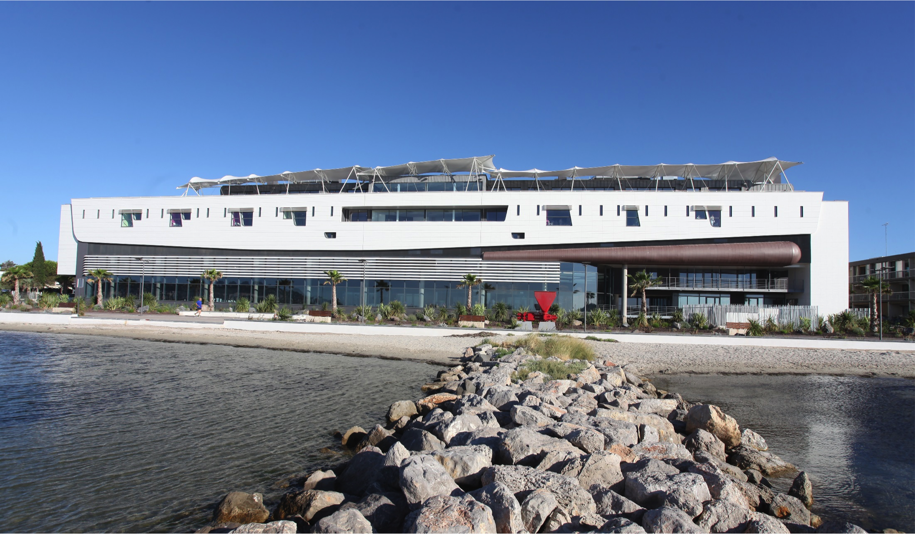
Fibromyalgie et Thermalisme

Slide 2
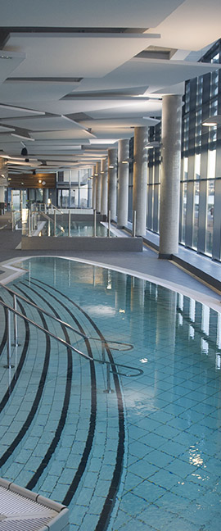

Préface
Histoire (personnelle) de la Fibromyalgie
Comment mettre des mots sur des maux ?

Slide 3
Introduction
1,4 à 2,2 % des Français souffrent de fibromyalgie, certains estiment à 1,7 million de nombre de patients atteints de fibromyalgie, ce qui en fait la pathologie douloureuse chronique la plus fréquente en France.
Il s’agit dans 80% des cas d’une femme de 30 à 60 ans c’est-à-dire dans la période où la femme est le plus active et sollicitée (boulot, enfants, conjoint, parents…).

Slide 4
Introduction
On définit la Fibromyalgie comme un syndrome douloureux diffus accompagné d’asthénie durant plus de 3 mois, sans lésion tissulaire ni inflammatoire.
Il s’agit d’un diagnostic « par défaut » ce qui peut entrainer un manque de reconnaissance: notion de « double peine »

Slide 5
Introduction
Le retentissement de la maladie sur la qualité de vie et la santé globale est important avec notamment des plaintes musculosquelettiques, des troubles cognitifs « Brain Fog », une fatigue chronique, des troubles du transit (colon irritable) et du sommeil, un syndrome dépressif ou des troubles anxieux … Ces symptômes hétérogènes en font parfois un diagnostic « fourre-tout » qui peut être piégeux. Attention à ne pas se tromper!

Slide 6
Introduction
La prise en charge thérapeutique du patient fibromyalgique suppose de prendre en compte toutes ces facettes.
Les recommandations thérapeutiques reposent sur une prise en charge personnalisée, graduée en fonction de l’intensité, avec compréhension vis-à-vis du patient, empathie et respect de son rythme personnel.

Slide 7
Intérêt du Thermalisme
Au-delà de l’éventuelle prise en charge médicamenteuse de l’anxiété, de la dépression, des troubles du sommeil ou digestifs, l’approche non médicamenteuse doit être en 1ère intention, car aucun médicament en France n’a l’AMM pour la Fibromyalgie. D’où la place légitime du Thermalisme.

Slide 8
Intérêt du Thermalisme
Le maître mot de la prise en charge, c’est l’activité. Il faut promouvoir la reprise progressive ou la poursuite de l’activité physique chez ces patients, c’est d’ailleurs la seule thérapeutique non médicamenteuse avec une recommandation de grade 1 émise par la Haute Autorité de la Santé (HAS).

Slide 9
Intérêt du Thermalisme
L’hydrokinésithérapie en eau chaude et la balnéation, répétées quotidiennement, ont un effet antalgique et décontracturant (EULAR). Grâce à l’immersion, les contraintes articulaires diminuent, favorisant le mouvement, préalable au réentrainement à l’effort.

Slide 10
Intérêt du Thermalisme
La durée d'une cure permet d’inscrire le malade dans la maîtrise de sa maladie, sur le plan de ses connaissances et des réponses qui lui sont apportées, dans un environnement psychologique favorable.

Slide 11
Étude THERMALGI
Étude randomisée menée en 2022 sur 220 patients avec cure immédiate (intervention) versus cure différée (contrôle) sur plusieurs stations thermales.
Les critères d’évaluation : la douleur, la fatigue et une échelle de sévérité des symptômes : score FIQ (Fibromyalgia Impact Questionnaire)

Slide 12
Étude THERMALGI
La conclusion de l’étude est qu’on observe une amélioration significative de la qualité de vie des patients 6 mois après leur cure, pouvant perdurer jusqu’à 12 mois; en cas de cures répétées, l’effet clinique est bénéfique à long terme sur les Fibromyalgies modérée à sévère (FIQ > 39).
La prise en charge non médicamenteuse est efficace dans une approche multidisciplinaire de la Fibromyalgie.

Slide 13
Quels programmes Thermaux ?
3 niveaux de réponses :
Optimisation des soins thermaux conventionnels adaptés aux patients fibromyalgiques
Protocole validé d’éducation thérapeutique
Offre de soins complémentaires thermaux ou extra-thermaux (hors ETP)

Slide 14
Optimisation des soins
La formation du personnel administratif et soignant est essentielle (accueil +++) avec apprentissage d’une tolérance et d’une neutralité respectueuse.
Les soins thermaux doivent être individualisés et progressifs pour tenir compte de la fatigabilité plus importante des patients.
Parmi ces soins conventionnels, on privilégie ceux qui sont myorelaxants (boues, hydrobains, affusions, massages sous l’eau), en demandant des pressions faibles (programmes n° 2 ou 4), mais aussi la piscine de mobilisation pour le reconditionnement au mouvement et à l’effort. On évitera les soins à forte pression.
Toutefois, chaque patient est différent et c’est au médecin thermal d’adapter à chacun sa prescription.

Slide 15
ETP en station thermale
L’éducation thérapeutique est recommandée dans la Fibromyalgie (Eular, 2008 ; HAS : 2010) et la présence du patient durant trois semaines en station thermale fournit une opportunité et des modalités de mise en œuvre de l’ETP tout à fait pertinentes.
Élaboré en 2012 par un groupe de prospective sur le thermalisme et les maladies chroniques, associant médecins thermaux, gestionnaires d’établissements, associations de patients (Fibromyalgie France, SOS Fibromyalgie), sous l’égide de l’AFDET (Dr SANDRIN-BERTHON) et de l’AFRETh : Programme FIBR’EAUX

Slide 16
FIBR’EAUX
Le programme comprend :
Des entretiens individuels
  Avec le médecin thermal:
    avant la cure pour décider la pertinence d’une inclusion dans le programme
    en fin de cure pour validation des objectifs personnalisés et transmission au médecin traitant).
  Avec la personne chargée de l’entretien éducatif:
    en début de programme pour décider d’un parcours pédagogique individualisé adapté aux besoins du patient
    en fin de programme, pour fixer avec le patient, des objectifs individuels.
    un troisième entretien individuel a lieu, par téléphone, trois mois après la cure.
  Avec l’éducateur médico-sportif pour déterminer les activités physiques à pratiquer durant le déroulement du programme.
Des ateliers obligatoires ou optionnels (selon diagnostic éducatif) animés par des professionnels formés à l’ETP

Slide 17
Soins complémentaires
Il ne s’agit pas d’une cure à part entière, mais de module de soins qui s’ajoute à la cure thermale conventionnée et qui ne sont pas pris en charge par l'Assurance Maladie.
Interventions de personnels thermaux (infirmier, kinésithérapeute, médecin) et non-thermaux (psychologue, diététicienne, coach sportif…)
Existent dans de nombreuses stations.

Slide 18
AGIR contre les douleurs
À Balaruc, en 2024, le programme « Agir contre les douleurs chroniques » proposait aux curistes une expérience de cure thermale intégrée à un programme initiatique en combinant les bienfaits des soins thermaux avec des leviers d’action spécifiques.
4 axes d’intervention :
  Comprendre
  Prévenir
  Lâcher prise
  Prendre un nouveau départ
Ce programme s’adresse également aux autres douleurs chroniques dont le COVID long.

Slide 19
Comprendre pour Agir
Conférences éducatives : expliquer les mécanismes de la douleur pour une meilleure compréhension.
Groupes de parole en début et fin de cure : partage d’expériences et soutien mutuel pour progresser ensemble.

Slide 20
Prévenir pour Agir
Activité Physique Adaptée (APA) : encourager à pratiquer un sport adapté pour maintenir la santé et retrouver de la mobilité.
Tout au long de l’année : Stretching, Atelier dos, Atelier posture, Gym douce, Marche nordique…

Slide 21
Lâcher Prise pour Agir
Séances de relaxation progressive, de sophrologie, de rituel bien-être ou de yoga du rire : il s’agit de se reconnecter et à détendre le corps et l’esprit pour favoriser le bien-être global et améliorer la qualité du sommeil.
Séances de modelage à l’eau thermale au sein de l’institut « Parenthèse O’Balia » : modelages ciblés sur certaines zones du corps pour un moment de profond repos et de lâcher prise.

Slide 22
Prendre un nouveau départ pour Agir
Activité déclic : consultations d’hypnothérapie, marche en pleine conscience ou consultations de naturopathie pour initier une modification de son hygiène de vie, se libérer des empreintes négatives et initier un nouveau chapitre après la douleur et en confiance

Slide 23
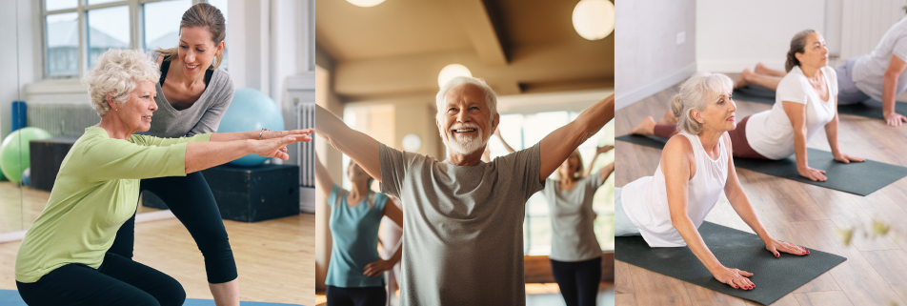
Maison SPORT-SANTE des Thermes de Balaruc
Bouger pour mieux vivre
La Maison Sport-Santé des Thermes de Balaruc, habilitée par les ministères des Sports, de la Jeunesse et de la Vie associative et le ministère de la Santé et de l’Accès aux soins, est dédiée à la promotion de la santé par l’activité physique adaptée. Elle accompagne les personnes, quel que soit leur âge ou leur condition, dans la pratique d’activité physique régulière et sécurisée pour prévenir ou améliorer les douleurs/maladies chroniques. Ce lieu unique combine soins thermaux et programmes personnalisés pour une prise en charge globale du mieux-être.

Slide 24
Maison SPORT-SANTE des Thermes de Balaruc
Bilans et programmes
Des évaluations de la condition physique et de la motivation,
Des bilans diététiques
Des activités physiques adaptées :
  Renforcement musculaire
  Activités cardio modérées avec de la marche nordique , du circuit training
  Gymnastique douce
  Stretching
  Activité physique adaptée aux personnes en situation de handicap
  Programmes de prévention des chutes et équilibre

Slide 25
Je vous remercie

